Slide 1
美好的侍奉
主日信息
6182017
一个主所爱的家
高為超 牧師

Slide 2
《马太福音》21：12-17
12. 耶稣进了神的殿，赶出殿里一切作买卖的人，推倒兑换银钱之人的桌子，和卖鸽子之人的凳子。13. 对他们说:“经上记着说，我的殿必称为祷告的殿。你们倒使它成为贼窝了。”14.在殿里有瞎子瘸子，到耶稣跟前。祂就治好了他们。15. 祭司长和文士，看见耶稣所行的奇事，又见小孩子在殿里喊着说：“和散那归于大卫的子孙。”就甚恼怒，16. 对他说：“这些人所说的，你听见了吗？”耶稣说：“是的，经上说：‘你从婴孩和吃奶的口中，完全了赞美的话’。你们没有念过吗？ 17. 于是离开他们出城到伯大尼去，在那里住宿。

Slide 3
耶稣不住在人手所建的殿里
可13:2. 耶稣对他说：“你看见这大殿宇吗？将来在这里没有一块石头留在石头上，不被拆毁了。”太24章2节、路21章6节都有同样的记载。
“耶稣天天在殿里教训人”（路19：47），但主耶稣晚上却不住在殿里：
太21：17.“于是离开他们出城到伯大尼去，在那里住宿。”
可11：11.“耶稣进了耶路撒冷，入了圣殿，周围看了各样物件。天色已晚，就和十二个门徒出城往伯大尼去了。”

Slide 4
那么耶稣住在哪里呢？
《约翰福音》11:1. 有一个患病的人，名叫拉撒路，住在伯大尼，就是马利亚和她姐姐马大的村庄。
2. 这马利亚就是那用香膏抹主，又用头发擦他脚的。患病的拉撒路是她的兄弟。
原来耶稣到伯大尼，是要住在祂爱（爱他）之人的家（活人之家），却不住外表豪华，里面却充斥着罪恶与黑暗的殿里。

Slide 5
耶稣为何要住这个家呢？
伯大尼之家，有三种与世界不同的特质：
1、被主改变趋向殷勤舍己而甘心服侍的马大；
2、敬虔顺服主话、饥渴慕义的马利亚（由此产生深远的影响）；
3、从死里复活、荣耀主名的拉撒路（见证主话的信实）。
蒙爱之家的具体表现：
1、整体的侍奉；
2、委身的爱心。

Slide 6

太18:20 “因为无论在哪里，有两三个人奉我的名聚会，那里就有我在他们中间。”

Slide 7
一、殷勤、舍己而甘心的服侍
路10:38 他们走路的时候，耶稣进了一个村庄。有一个女人名叫马大，接祂到自己的家里。
a.“接”——发自内心的感动。
b.“接”——主动而热切的举动。
c.“接”——真诚而不图回报的付出。

Slide 8
路10:40 马大伺候的事多，心里忙乱，就进前来说：“主阿，我的妹子留下我一个人伺候，你不在意吗？请吩咐她来帮助我。”
马大爱主，并乐于侍奉，那么为何心里“忙乱”呢？原来是因为“伺候的事多”之故。
“事多”——超出自己有限的能力；
“事多”——忙于事务，爱心逐次走向负面；
“事多”——眼高手低带来的必然结果。
“心里烦乱”——落在“事多”缠累里的现象；
“心里烦乱”——“爱主”，却发现失去“主爱”，从而产生攀比、嫉妒的心理。

Slide 9
乐意侍奉，却需要不断提升
1、服侍要有优先的秩序；
2、服侍要有主话的教导；
3、服侍是求主的满意，而非自己的满足；
4、服侍是为了忠于主的托付，而不是自己认为对的；
5、真实的服侍操练出舍己和谦卑的性格；
6、只有在服侍中，生命才能得到历练和长进。

Slide 10
当听主的话，靠着顺服遵行主的吩咐，去学习侍奉。

Slide 11
二、敬虔、顺服、活出主话的生活
《路加福音》10:39. 她有一个妹子名叫马利亚，在耶稣脚前坐着听祂的道。
10:41. 耶稣回答说：“马大，马大，你为许多的事，思虑烦扰。
10:42. 但是不可少的只有一件。马利亚已经选择那上好的福分，是不能夺去的。”
学习马利亚，先有敬虔听话的学习操练， 才能有甘心顺服的侍奉生活。

Slide 12
善听的耳朵带来永远的福气
《约翰福音》12:1-3 逾越节前六日，耶稣来到伯大尼，就是祂叫拉撒路从死里复活之处。有人在那里给耶稣预备筵席～～。马利亚就拿着一斤极贵的真哪哒香膏，抹耶稣的脚，又用自己头发去擦。屋里就满了膏的香气。
爱主、服侍主，一定要抓住时机，光阴有限，机会不多。

Slide 13
《约翰福音》12:4-8有一个门徒，就是那将要卖耶稣的加略人犹大，说：“这香膏为什么不卖三十两银子周济穷人呢？”他说这话，并不是挂念穷人，乃因他是个贼，又带着钱囊，常取其中所存的。耶稣说：“由她吧，她是为我安葬之日存留的。因为常有穷人和你们同在。只是你们不常有我。”

Slide 14
可14:8-9 “她所作的，是尽她所能的。她是为我安葬的事，把香膏预先浇在我身上。我实在告诉你们，普天之下，无论在什么地方传这福音，也要述说这女人所作的以为记念。”
耶稣曾三次预言自己将要被钉死在十字架上，第三日复活。（太16：21；太17：22-23；太20：18-19），但唯马利亚将主的话深埋在在心里。

Slide 15
三、死里复活荣耀主名的见证
《约翰福音》11:1-6 有一个患病的人，名叫拉撒路，住在伯大尼，就是马利亚和她姐姐马大的村庄。这马利亚就是那用香膏抹主，又用头发擦他脚的。患病的拉撒路是她的兄弟。她姊妹两个就打发人去见耶稣说：“主阿，你所爱的人病了。”耶稣听见就说：“这病不至于死，乃是为神的荣耀，叫神的儿子因此得荣耀。”耶稣素来爱马大，和她妹子，并拉撒路。听见拉撒路病了，就在所居之地，仍住了两天。

Slide 16
《约翰福音》11:21-27 马大对耶稣说：“主阿，你若早在这里，我兄弟必不死。就是现在，我也知道，你无论向神求什么，神也必赐给你。”耶稣说：“你兄弟必然复活。” 马大说：“我知道在末日复活的时候，他必复活。”耶稣对她说：“复活在我，生命也在我。信我的人，虽然死了，也必复活。凡活着信我的人，必永远不死。你信这话吗？”马大说：“主阿，是的，我信你是基督，是神的儿子，就是那要临到世界的。”

Slide 17
约11:28 -32 马大说了这话，就回去暗暗地叫她妹子，马利亚说：“夫子来了，叫你。”马利亚听见了就急忙起来，到耶稣那里去。那时，耶稣还没有进村子，仍在马大迎接祂的地方。那些同马利亚在家里安慰她的犹太人，见她急忙起来出去，就跟着她，以为她要往坟墓那里去哭。马利亚到了耶稣那里，看见祂，就俯伏在祂脚前，说：“主阿，你若早在这里，我兄弟必不死。”

Slide 18
《约翰福音》11:43-45 说了这话，就大声呼叫说：“拉撒路出来。”那死人就出来了，手脚裹着布，脸上包着手巾。耶稣对他们说：“解开，叫他走。”那些来看马利亚的犹太人，见了耶稣所作的事，就多有信祂的。
《约翰福音》12:9. 有许多犹太人知道耶稣在那里，就来了，不但是为耶稣的缘故，也是要看他从死里所复活的拉撒路。
拉撒路始终没说一句话，复活生命的本身就是最好的见证！

Slide 19
四、整体的侍奉，委身的爱心
《约翰福音》12:2. “有人在那里给耶稣预备筵席。马大伺候，拉撒路也在那同耶稣坐席的人中。”
3. “马利亚就拿着一斤极贵的真哪哒香膏，抹耶稣的脚，又用自己头发去擦。屋里就满了膏的香气。”

Slide 20
为主所爱的，一定会渐趋丰盛
马大的服侍变得更为殷勤、谦卑而甘心；
死去四天的拉撒路，因着耶稣爱的拯救，死而复活，以生命见证主道的真实；
马利亚不失时机，不顾一切完全彻底地摆上自己，一心只为主的圣名得荣耀！
这是一个蒙神所爱的家，共同服侍的榜样。

Slide 21
教会就是神的家。神要通过侍奉来改变并制作我们，以使我们的生命更加丰盛、更趋完美、更像基督。

Slide 22
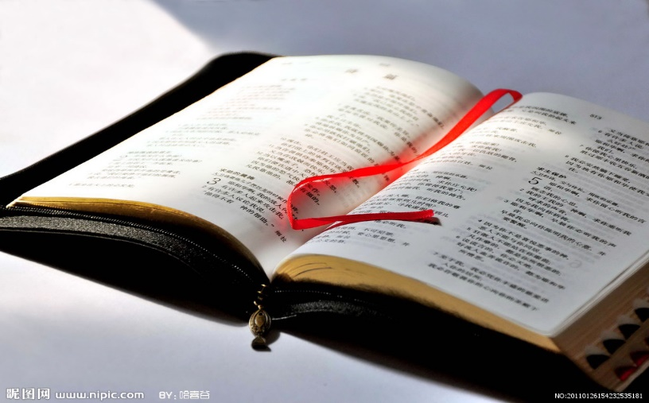
耶稣在前我随后，我与耶稣手牵手；
开我眼界扩胸怀，舍己爱人永不休。
我为肢体基督头，神家服侍众志筹；
忠心良善遵圣言，敬虔谦卑窄路走！

